Slide 1
AULA 06
Curso Básico e Intermediário para Planilhas Eletrônicas

Slide 2
CONTEÚDO DA AULA
Juros Simples;
Juros Composto;
Fluxo de Caixa
Funções: VP; VF; PGTO; NPER e TAXA.

Slide 3
JUROS
O juros é o custo do dinheiro no tempo. Ele representa uma remuneração pelo uso do capital emprestado. Ou seja, juros é o dinheiro extra que você paga quando pega um valor emprestado.
“É como um “aluguel” que você paga por usar o dinheiro de alguém (como do banco)”.
Quanto maior o juros, maior o custo total do financiamento;
Quanto maior o juros, maior será o número de parcelas;
O valor da parcela também depende do juros.

Slide 4
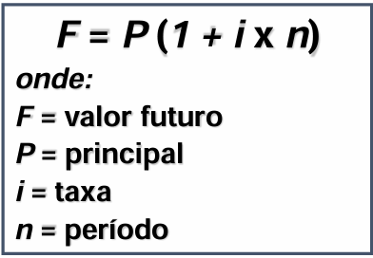
Juros Simples
Juros crescem de forma linear ao longo do tempo, como se fosse uma progressão aritmética (PA);
Os juros são calculados exclusivamente sobre o capital inicial da operação, seja uma aplicação ou um empréstimo;
Não há incidência de juros sobre o montante acumulado de juros.

Slide 5
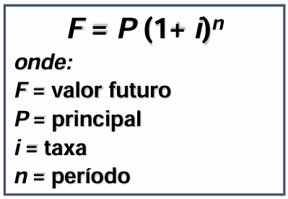
Juros Composto
Apresenta um comportamento similar ao de uma progressão geométrica (PG), onde os juros são aplicados sobre o saldo apurado no início de cada período.
Ou seja, acrescenta ao capital não apenas os juros de cada período, mas também os juros sobre os juros acumulados de períodos anteriores.

Slide 6
EXEMPLO 6.1
Juros Simples e Compostos

Slide 7
EXEMPLO 6.1
Qual o valor que deve ser resgatado daqui a 21 meses se for aplicado o valor de $ 750 a uma taxa simples de 6% a.m. e os mesmos $ 750 a uma taxa composta de mesmo valor?
➢ Compare graficamente o comportamento das duas contas por um período de 4 anos

Slide 8
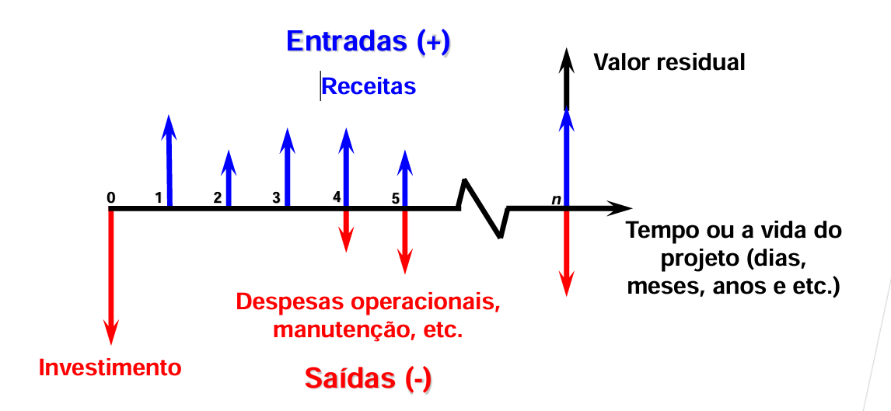
Fluxo de Caixa
Representação visual do fluxo de entradas (receitas) e saídas (despesas) em um determinado período de tempo.

Slide 9
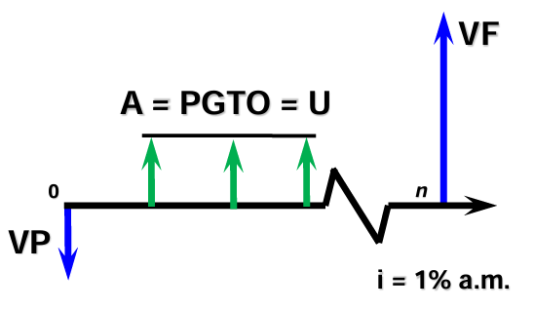
Fluxo de Caixa
Simbologia adotada:
➢ i – Taxa de juros por período de capitalização;
➢ n – Número total de períodos de capitalização;
➢ P ou VP – Valor presente, representando o montante disponível na data atual;
➢ F ou VF – Valor futuro, correspondente ao montante projetado para um período posterior;
➢ A ou PGTO – Pagamento periódico uniforme, conhecido como anuidade;
Obs: A unidade de tempo ou o período de análise deve estar alinhado com o período de capitalização dos juros adotado.

Slide 10
CONCEITO
Função VP;
Função VF;

Slide 11
RELAÇÕES DE EQUIVALÊNCIA
Função VP:
Retorna o valor presente de um investimento: a quantia total atual de uma série de pagamentos futuros.
Taxa: taxa de juros por período;
Nper: número total de períodos de pagamento em um investimento;
PGTO: pagamento efetuado a cada período ( não pode ser alterado no decorrer do investimento;
VF: é o valor futuro, ou um saldo em dinheiro que se deseja obter após o último pagamento ter sido efetuado;
tipo: representa o vencimento do pagamento, se o pagamento for no início do período = 1, se o pagamento for no final do período ou não especificado = 0.
=VP(taxa; nper; PGTO; [VF]; [tipo])

Slide 12
RELAÇÕES DE EQUIVALÊNCIA
Função VF:
Retorna o valor futuro de um investimento com base em pagamentos constantes e periódicos e uma taxa de juros constante.
Taxa: taxa de juros por período;
Nper: número total de períodos de pagamento em um investimento;
PGTO: pagamento efetuado a cada período ( não pode ser alterado no decorrer do investimento;
VP: é o valor presente, ou a quantia total atual correspondente a uma série de pagamentos futuros;
tipo: representa o vencimento do pagamento, se o pagamento for no início do período = 1, se o pagamento for no final do período ou não especificado = 0.
=VF(taxa; nper; PGTO; [VP]; [tipo])

Slide 13
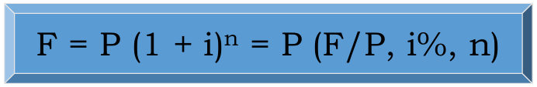
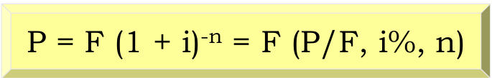
RELAÇÕES DE EQUIVALÊNCIA
Relação entre P e F / F e P:

Slide 14
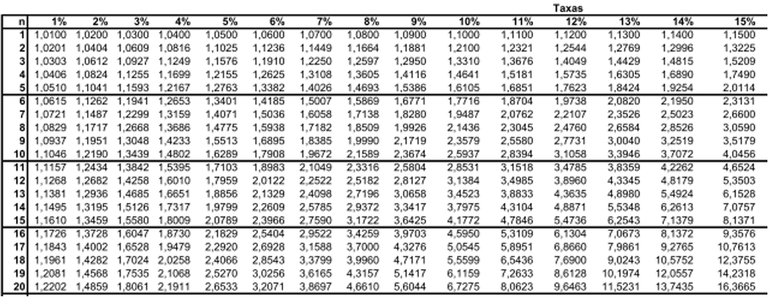
RELAÇÕES DE EQUIVALÊNCIA
Exemplo relação entre P e F:

Slide 15
EXEMPLO 6.2
Função VP;
Função VF;

Slide 16
EXEMPLOS 6.2
a) Foi obtido um empréstimo de R$ 30.000,00 em uma instituição bancária que aplica uma taxa de juros anual de 67,40%. Qual será o valor a ser quitado ao final de 6 meses?
b) Caso eu deseje acumular R$ 320.000,00 em 7 anos, qual valor preciso investir hoje, considerando uma taxa de juros de 0,8357% ao mês?

Slide 17
CONCEITO
Função PGTO;
Função NPER;
Função TAXA;

Slide 18
RELAÇÕES DE EQUIVALÊNCIA
Função PGTO:
Pagamento periódico uniforme (Anuidade). Calcula o pagamento de um empréstimo com base em pagamentos e em uma taxa de juros constantes.
taxa: taxa de juros por período;
Nper: número total de períodos de pagamento em um investimento;
VP: é o valor presente, ou a quantia total atual correspondente a uma série de pagamentos futuros;
VF: é o valor futuro, ou um saldo em dinheiro que se deseja obter após o último pagamento ter sido efetuado;
tipo: representa o vencimento do pagamento, se o pagamento for no início do período = 1, se o pagamento for no final do período ou não especificado = 0.
=PGTO(taxa; Nper; VP; [VF]; [tipo])

Slide 19
RELAÇÕES DE EQUIVALÊNCIA
Função NPER:
Retorna o número de períodos de um investimento com base em pagamentos constantes periódicos e uma taxa de juros constante.
Taxa: taxa de juros por período;
PGTO: número total de períodos de pagamento em um investimento;
VP: é o valor presente, ou a quantia total atual correspondente a uma série de pagamentos futuros;
VF: é o valor futuro, ou um saldo em dinheiro que se deseja obter após o último pagamento ter sido efetuado;
tipo: representa o vencimento do pagamento, se o pagamento for no início do período = 1, se o pagamento for no final do período ou não especificado = 0.
=NPER(Taxa; PGTO; VP; [VF]; [tipo])

Slide 20
RELAÇÕES DE EQUIVALÊNCIA
Função TAXA:
Retorna a taxa de juros por período em um empréstimo ou investimento.
Nper: é o número total de períodos de pagamento em um empréstimo ou investimento;
PGTO: número total de períodos de pagamento em um investimento;
VP: é o valor presente, ou a quantia total atual correspondente a uma série de pagamentos futuros;
VF: é o valor futuro, ou um saldo em dinheiro que se deseja obter após o último pagamento ter sido efetuado;
tipo: representa o vencimento do pagamento, se o pagamento for no início do período = 1, se o pagamento for no final do período ou não especificado = 0.
=TAXA(Nper; PGTO; VP; [VF]; [tipo])

Slide 21
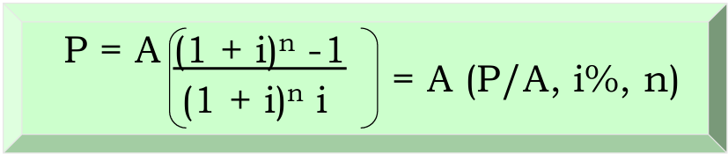
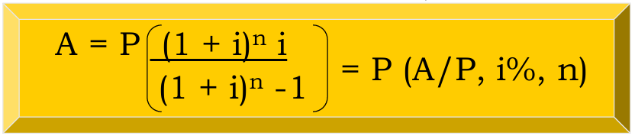
RELAÇÕES DE EQUIVALÊNCIA
Relação entre A e P / P e A:

Slide 22
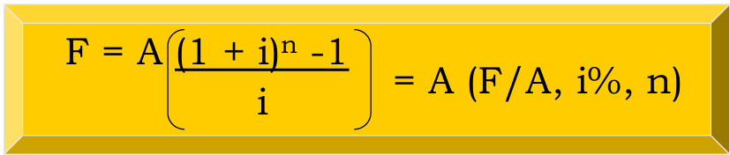
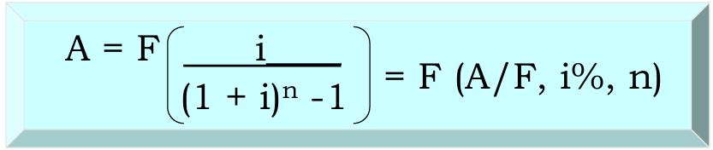
RELAÇÕES DE EQUIVALÊNCIA
Relação entre F e A / A e F:

Slide 23
EXEMPLO 6.3
Função PGTO;

Slide 24
EXEMPLO 6.3
Uma casa no valor de $ 450.000,00 será paga em 4 parcelas iguais anuais considerando uma taxa de juros de 7,5% a.a. Qual o valor da parcela a ser paga pelo comprador durante esse período?

Slide 25
EXEMPLO 6.4
Função NPER;

Slide 26
EXEMPLO 6.4
Joana deseja comprar um carro novo e decide financiá-lo. O valor total do financiamento é de R$ 48.000,00. Ela pode pagar uma parcela mensal de R$ 1.150,00 com uma taxa de juros anual de 16,77%. Com essas informações, calcule quantos meses serão necessários para que ela quite o financiamento.

Slide 27
EXEMPLO 6.5
Função TAXA;

Slide 28
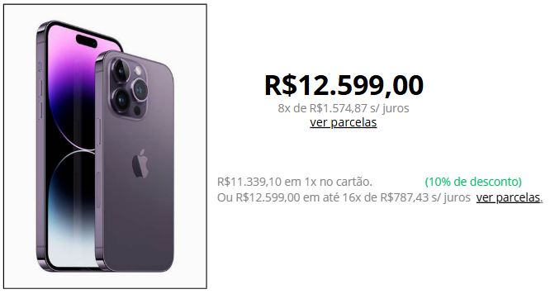
EXEMPLO 6.5

Slide 29
PRO
BLEMA:

Slide 30
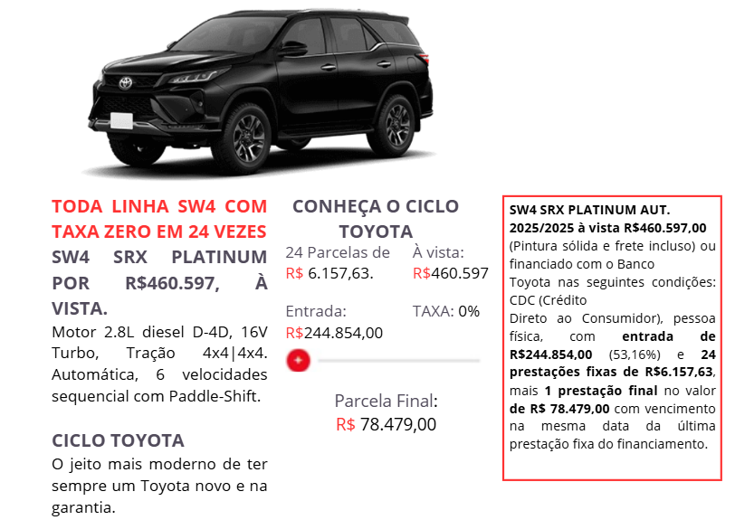
PROBLEMA AULA 06
Crie o Fluxo de Caixa e demonstre se a taxa é realmente igual a 0%. Caso a taxa seja diferente de 0%, ache um novo valor da taxa para um cenário cuja prestação final tenha o vencimento uma data após o pagamento da última prestação do financiamento.

Slide 31
CURSO BÁSICO DE PLANILHA ELETRÔNICA
Responda ao feedback acessando o link:
https://forms.gle/CLbmofDBtRBYcuuw5

Slide 32
O
Gabriel Pereira Portelinha
Curso Básico e Intermediário para Planilhas Eletrônicas

